Slide 1
Análisis Espacial y Situaciones de Riesgo
Semivariograma
Interpolación kriging

Slide 2
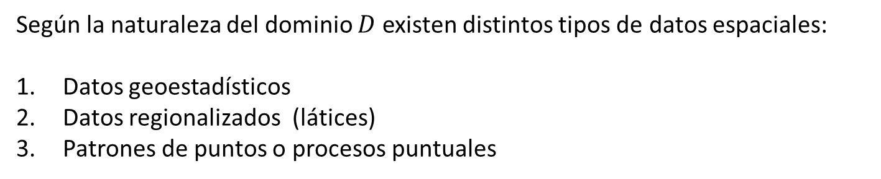
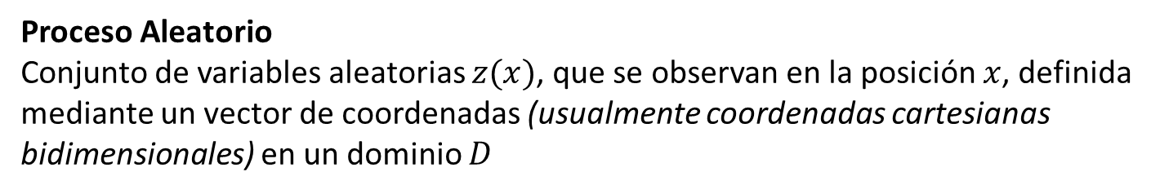
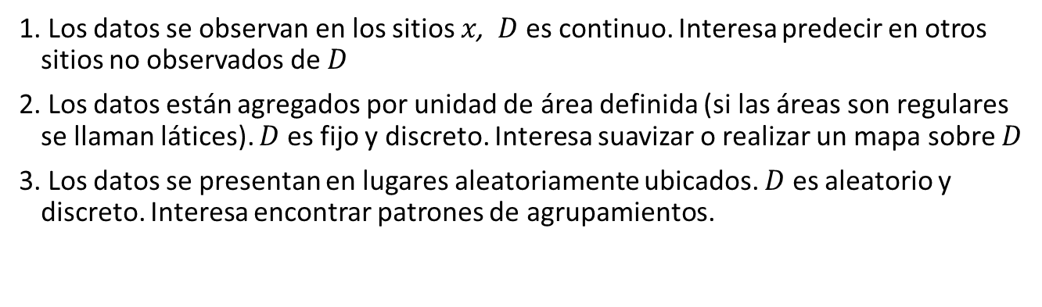
Tipos de Datos Espaciales
Proceso Aleatorio
Conjunto de variables aleatorias $z(x)$, que se observan en la posición $x$, definida mediante un vector de coordenadas (usualmente coordenadas cartesianas bidimensionales) en un dominio $D$
Según la naturaleza del dominio $D$ existen distintos tipos de datos espaciales:
Datos geoestadísticos
Datos regionalizados (látices)
Patrones de puntos o procesos puntuales
Los datos se observan en los sitios $x$, $D$ es continuo. Interesa predecir en otros sitios no observados de $D$
Los datos están agregados por unidad de área definida (si las áreas son regulares se llaman látices). $D$ es fijo y discreto. Interesa suavizar o realizar un mapa sobre $D$
Los datos se presentan en lugares aleatoriamente ubicados. $D$ es aleatorio y discreto. Interesa encontrar patrones de agrupamientos.

Slide 3
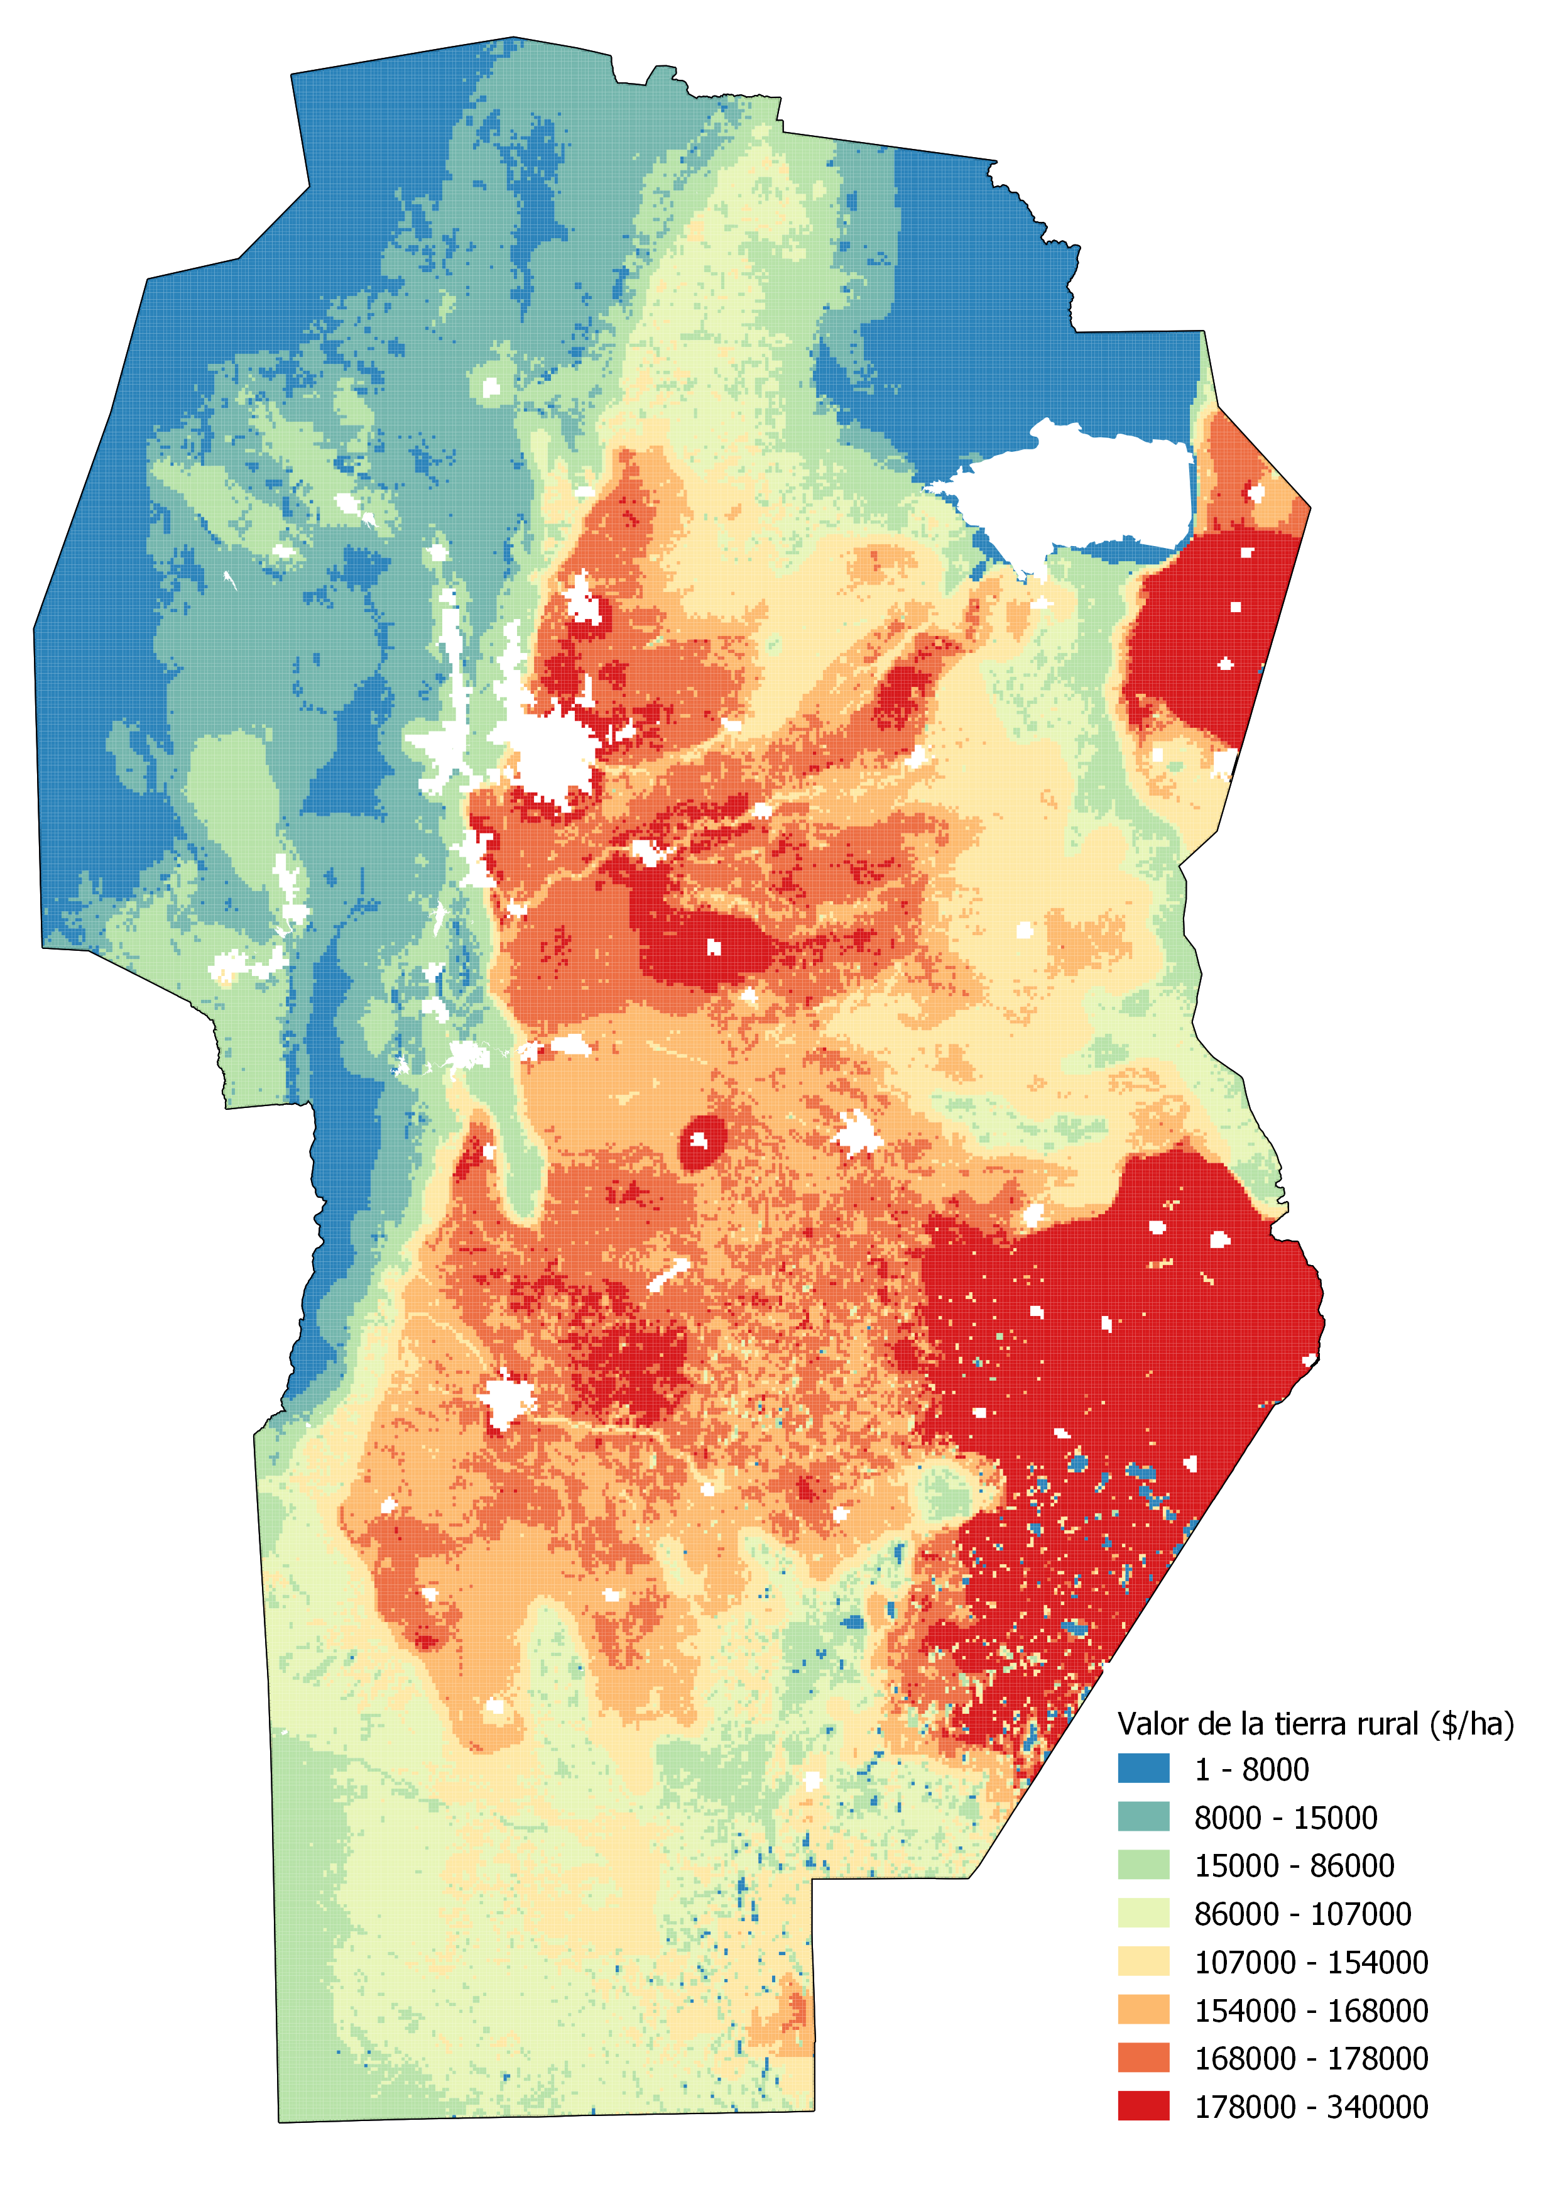
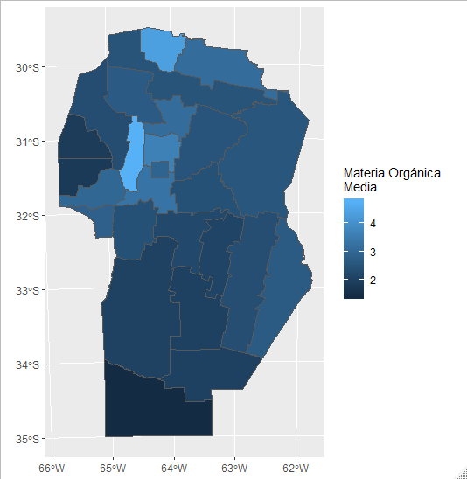
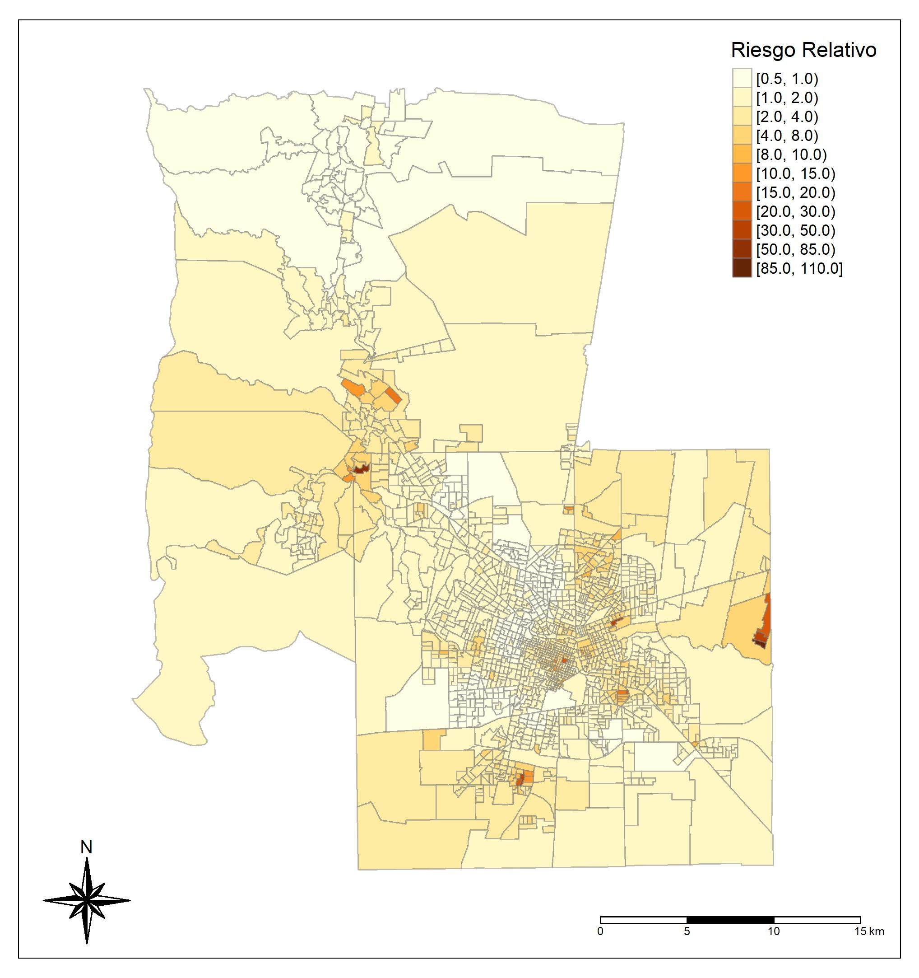
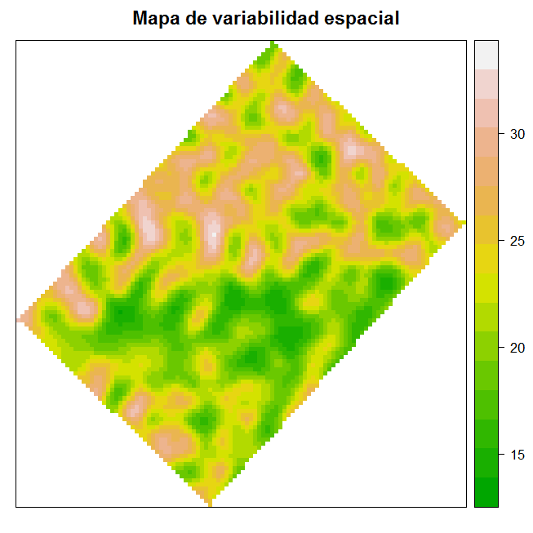
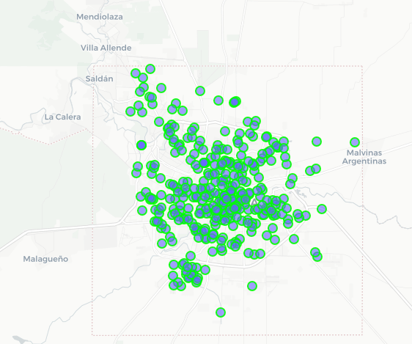
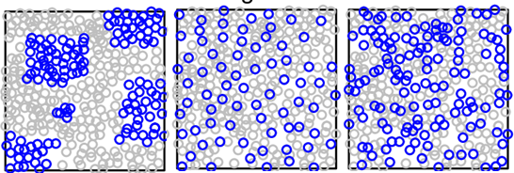
Tipos de datos Espaciales

Slide 4
Estadística Clásica vs. Geoestadística
Estadística Clásica
Considera los datos como realizaciones independientes de una misma
variable aleatoria (VA) (siguen la misma distribución)
Se busca estimar los parámetros de esta distribución
Geoestadística
Cuando los datos están ubicados en el espacio geográfico estas hipótesis
son raramente aceptables
Observaciones próximas en el espacio tienen valores “parecidos”, mientras
que aquellas que están más alejadas entre sí tienen una menor relación

Slide 5
Proceso Aleatorio
Las características del medio ambiente, como el suelo, son el producto de muchos procesos físicos, químicos y biológicos que interactúan entre sí
Estos procesos están físicamente determinados, pero sus interacciones son tan complejas que la variación parece ser aleatoria
Dada la complejidad una solución determinística para cuantificar la variación está fuera de alcance en la actualidad
La solución propuesta por Matheron (1965) fue tratar la variación como si fuera aleatoria

Slide 6
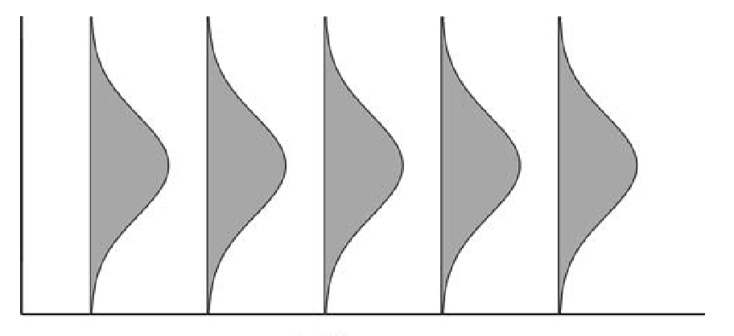
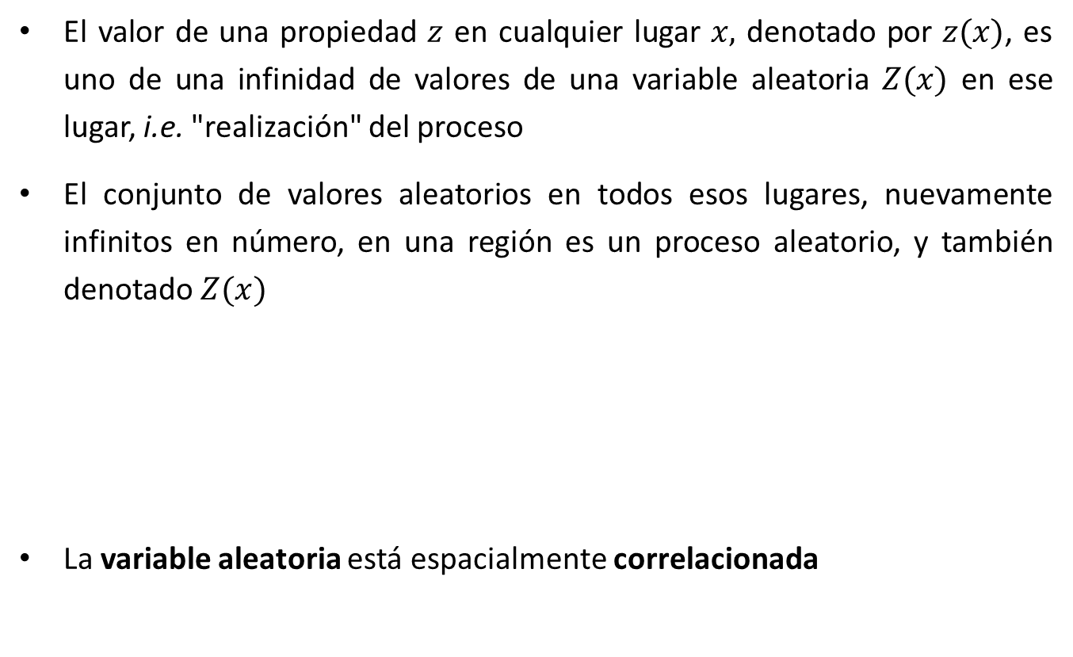
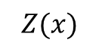
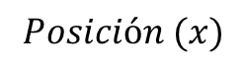
Proceso Aleatorio
El valor de una propiedad $z$ en cualquier lugar $x,$ denotado por $z(x)$, es uno de una infinidad de valores de una variable aleatoria $Z(x)$ en ese lugar, i.e. "realización" del proceso
El conjunto de valores aleatorios en todos esos lugares, nuevamente infinitos en número, en una región es un proceso aleatorio, y también denotado $Z(x)$
La variable aleatoria está espacialmente correlacionada
$$Z(x)$$
$$Posición (x)$$
Aspecto errático Estructura espacial

Slide 7
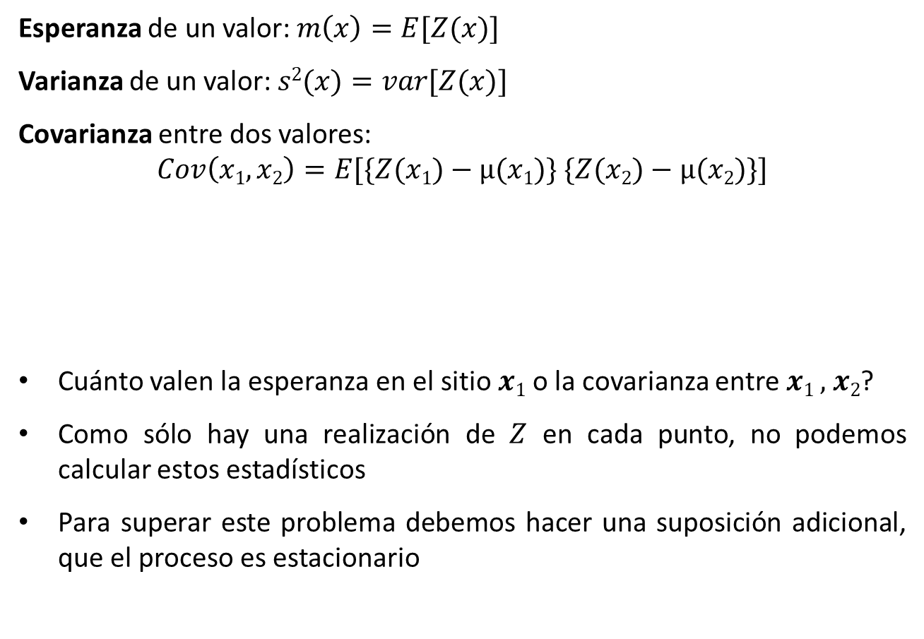
Caracterización de una función aleatoria
Esperanza de un valor: $m\left(x\right)=E[Z(x)]$
Varianza de un valor: $s2(x)=var[Z(x)]$
Covarianza entre dos valores:
$$Cov\left(x1,x2\right)=E[\{Z(x1)−µ(x1)\} \{Z(x2)−µ(x2)\}]$$
Cuánto valen la esperanza en el sitio $x1$ o la covarianza entre $x1$ , $x2$?
Como sólo hay una realización de $Z$ en cada punto, no podemos calcular estos estadísticos
Para superar este problema debemos hacer una suposición adicional, que el proceso es estacionario
Sitio | x₁ | x₂ | x₃ | x₄ | x₅ | x₆ | x₇ | x₈ | x₉ | x₁₀
Valor | 4 | 2 | 3 | 3 | 5 | 1 | 3 | 4 | 3 | 1

Slide 8
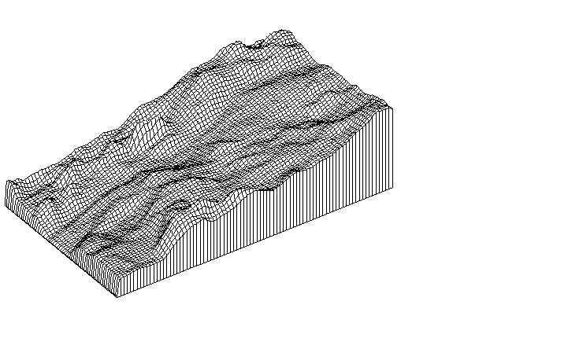
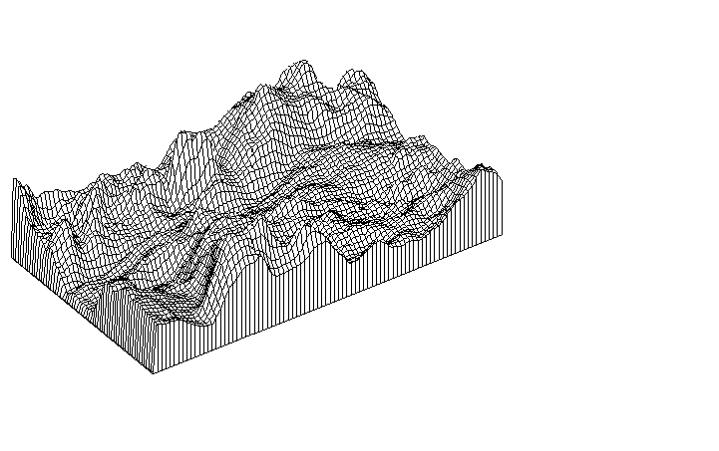
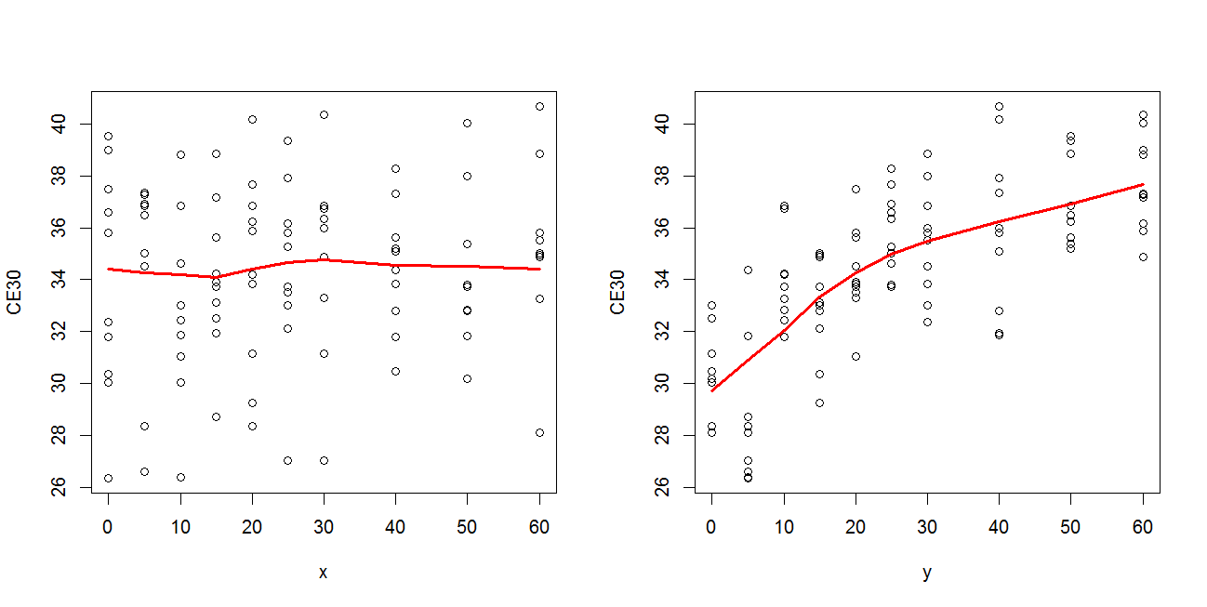
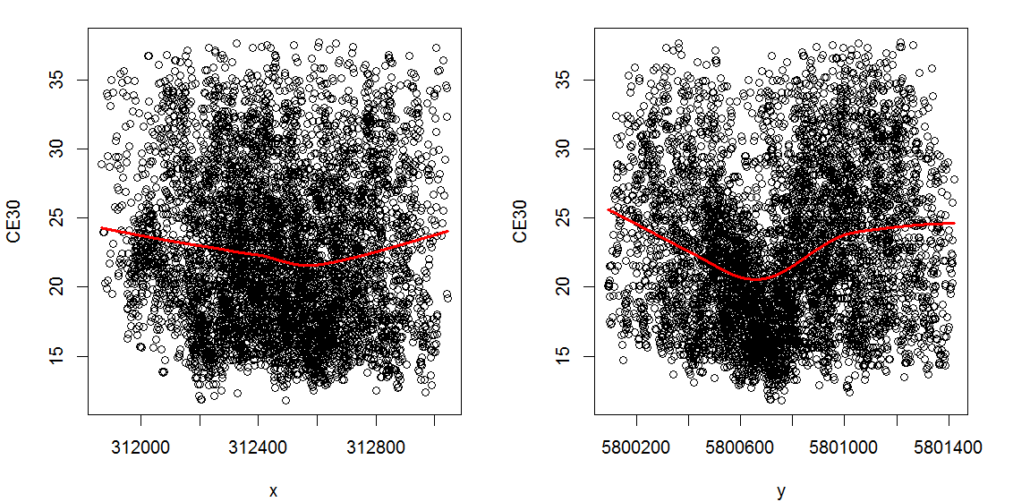
Estacionariedad

Slide 9
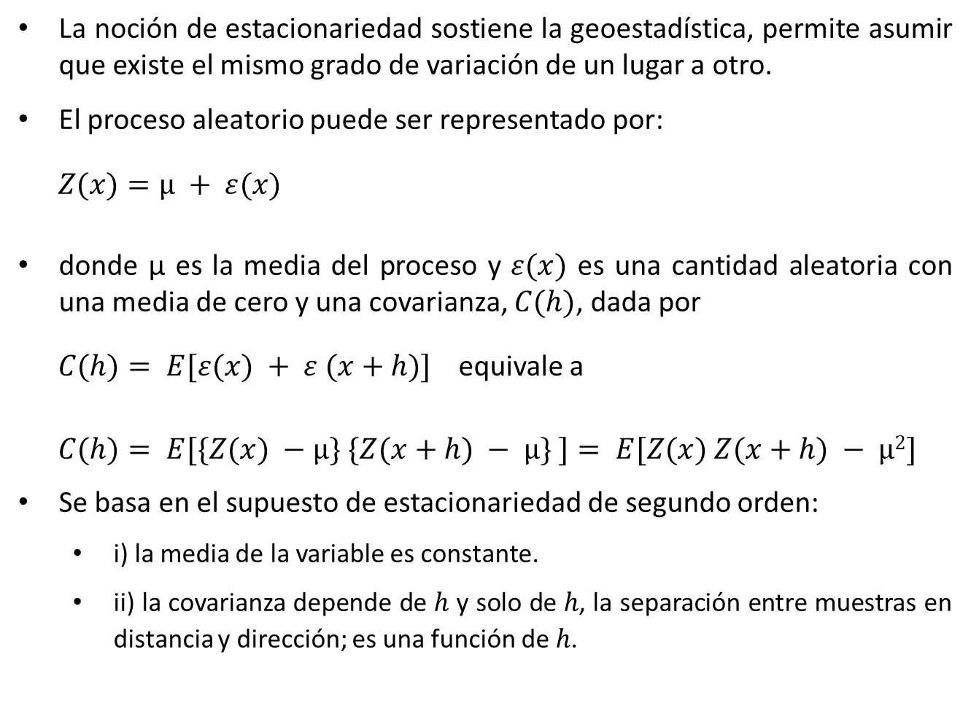
Estacionariedad
La noción de estacionariedad sostiene la geoestadística, permite asumir que existe el mismo grado de variación de un lugar a otro.
El proceso aleatorio puede ser representado por:
$Z(x)=µ + ε(x)$
donde μ es la media del proceso y $ε(x)$ es una cantidad aleatoria con una media de cero y una covarianza, $C(h)$, dada por
$C(h)= E[ε(x) + ε (x+h)]$equivale a
$C(h)= E[\{Z(x) −µ\} \{Z(x+h) − µ\} ]= E[Z(x) Z(x+h) − µ2]$
Se basa en el supuesto de estacionariedad de segundo orden:
i) la media de la variable es constante.
ii) la covarianza depende de $h$ y solo de $h$, la separación entre muestras en distancia y dirección; es una función de $h$.

Slide 10
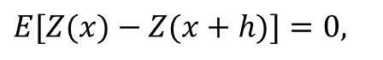
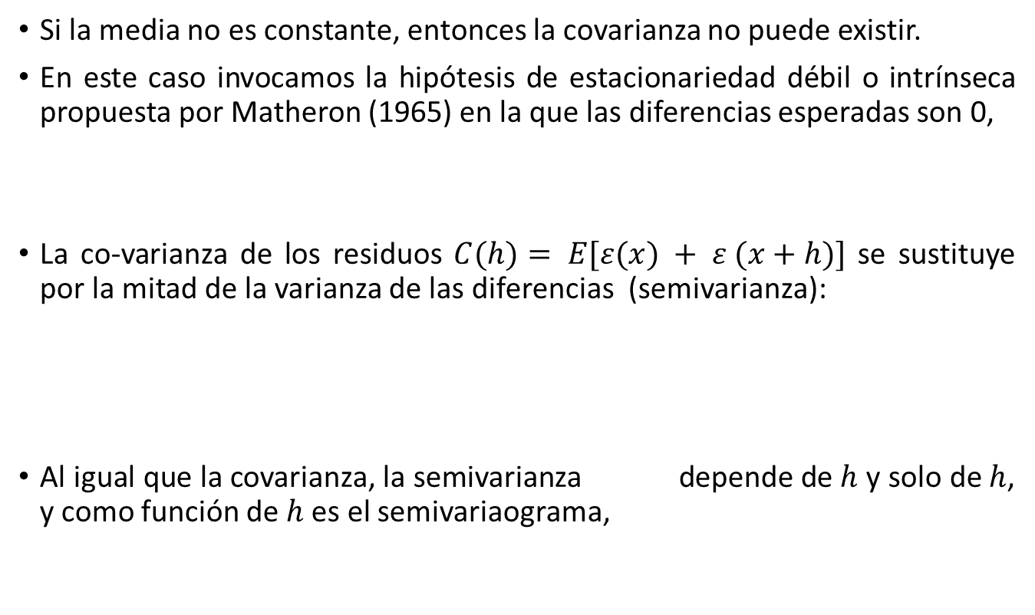
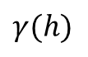
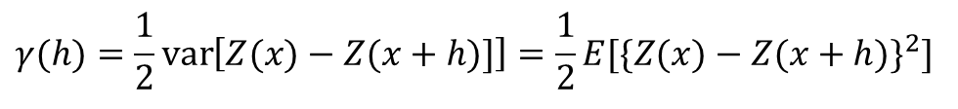
Estacionariedad
Si la media no es constante, entonces la covarianza no puede existir.
En este caso invocamos la hipótesis de estacionariedad débil o intrínseca propuesta por Matheron (1965) en la que las diferencias esperadas son 0,
La co-varianza de los residuos $C(h)= E[ε(x) + ε (x+h)]$ se sustituye por la mitad de la varianza de las diferencias (semivarianza):
Al igual que la covarianza, la semivarianza depende de $h$ y solo de $h$, y como función de $h$es el semivariaograma,
$$E[Z(x)−Z(x+h)]=0,$$
$$γ(h)=\frac{1}{2}\operatorname{var}\left[Z(x)−Z(x+h)]\right]=\frac{1}{2}E[\{Z(x)−Z(x+h)\}^{2}]$$
$$γ(h)$$

Slide 11
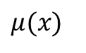
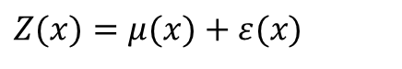
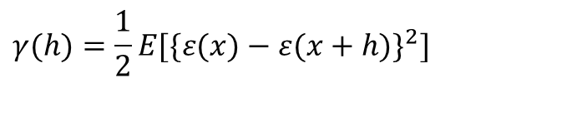
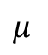
Tendencia
Un proceso que parezca estacionario a una escala podría, a otra escala, mostrar tendencia, es decir, un componente sistemático.
es un termino de tendencia determinista que sustituye a la media constante
El variograma es calculado a partir de los residuos
$$Z(x)=μ(x)+ε(x)$$
$$μ(x)$$
$$μ$$
$$γ(h)=\frac{1}{2}E[\{ε(x)−ε(x+h)\}^{2}]$$

Slide 12
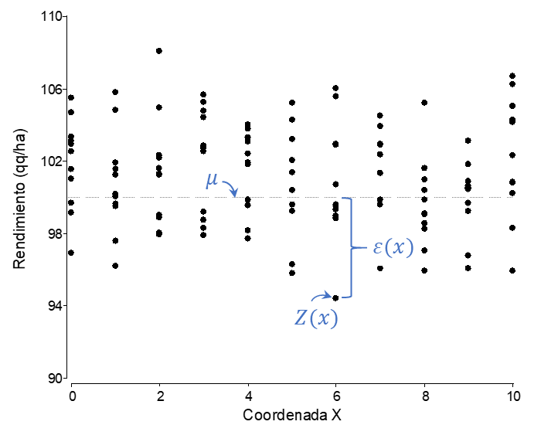
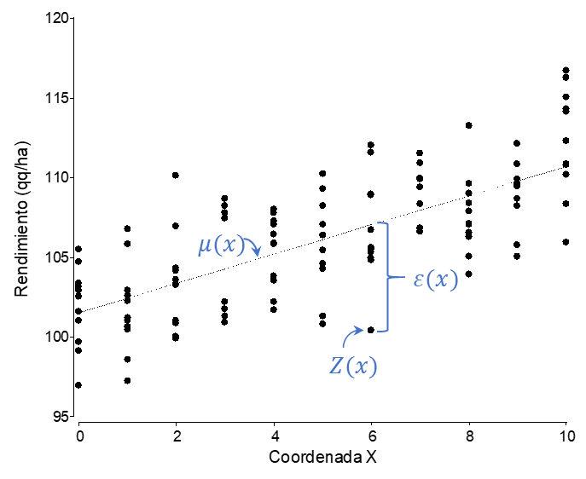
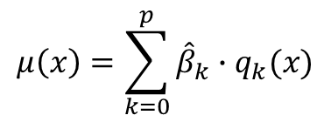
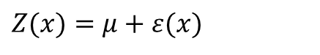
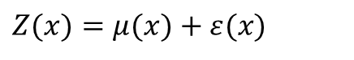
Tendencia
$$Z(x)=μ+ε(x)$$
$$Z(x)=μ(x)+ε(x)$$
$$μ\left(x\right)=\sum_{k=0}^{p}{{\hat{β}}_{k}∙q_{k}(x)}$$

Slide 13
Semivarianza
Función básica que describe la variabilidad espacial de un fenómeno
Responde a la siguiente pregunta:
¿Cómo de parecidos son los puntos en el espacio a medida que estos se encuentran más alejados?
Mientras más similares sean las observaciones, menor la semivarianza

Slide 14
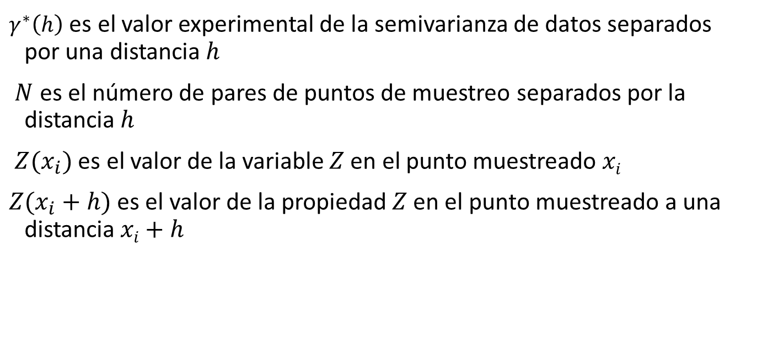
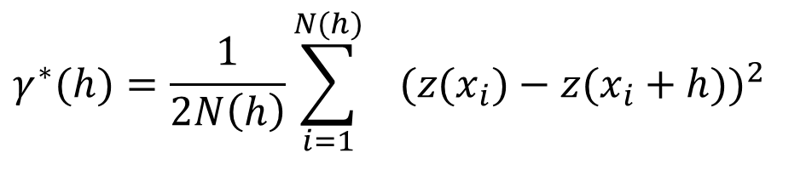
Semivarianza
$$γ^{∗}(h)=\frac{1}{2N\left(h\right)}\sum_{i=1}^{N(h)}{ (z(x_{i})−z(x_{i}+h))^{2}}$$
$γ^{∗}\left(h\right)$ es el valor experimental de la semivarianza de datos separados por una distancia $h$
$N$ es el número de pares de puntos de muestreo separados por la distancia $h$
$Z(x_{i})$es el valor de la variable $Z$ en el punto muestreado $xi$
$Z(x_{i}+h)$es el valor de la propiedad $Z$ en el punto muestreado a una distancia $xi+h$

Slide 15
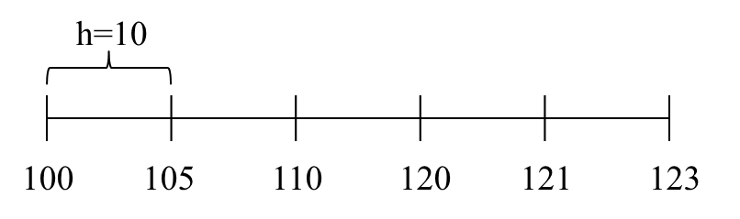
Semivarianza
Valores de z

Slide 16
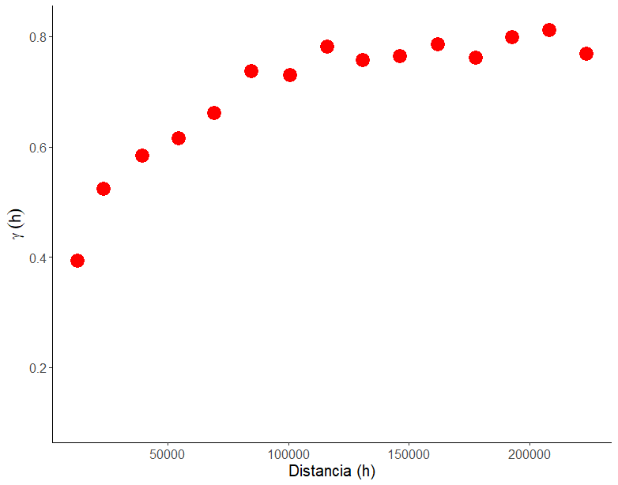
Semivariograma experimental
El semivariograma es generalmente una función incremental.
A distancias crecientes entre 2 puntos la varianza de su diferencia tiende a aumentar.

Slide 17
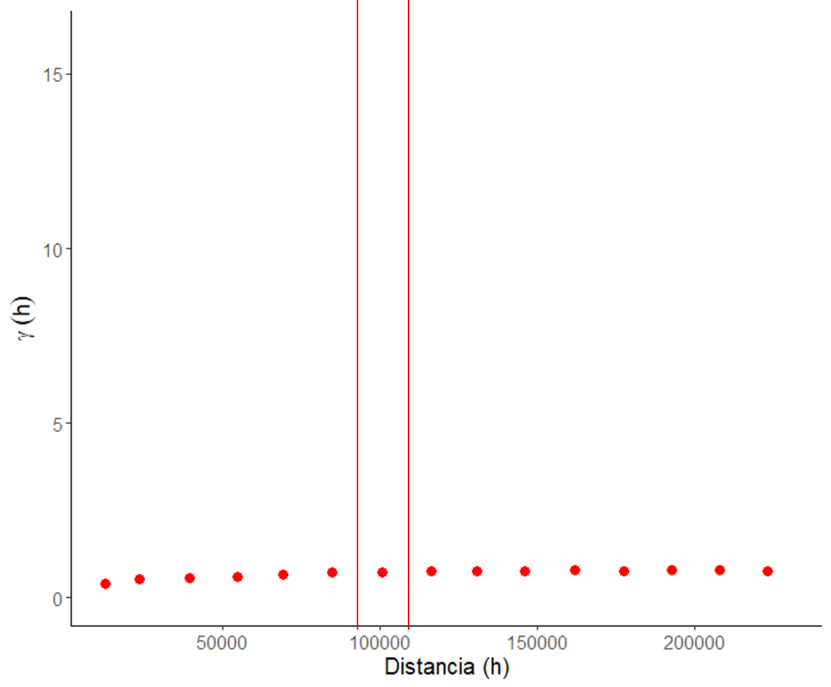
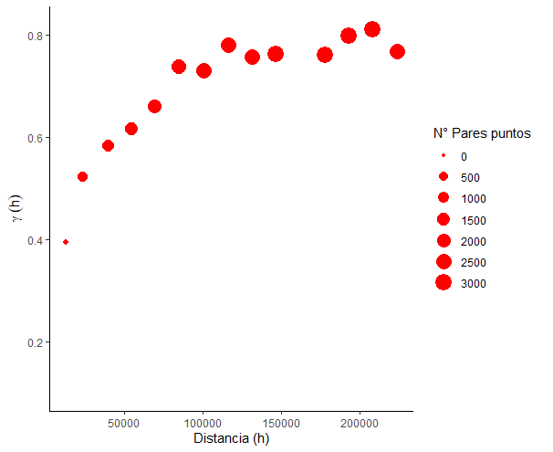
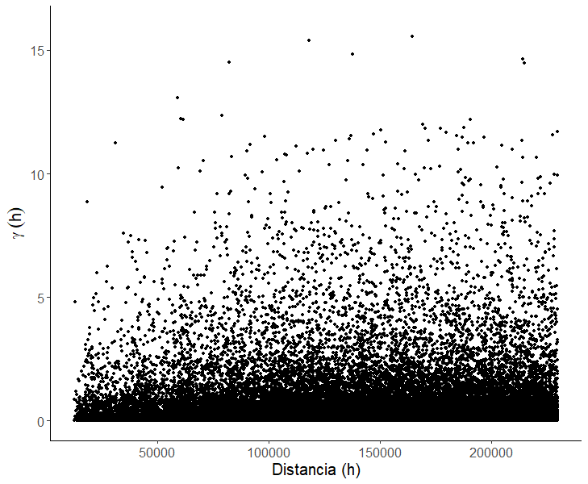
Semivariograma experimental

Slide 18
Semivariograma experimental
Se definen „ventanas” en torno a una unidad de muestreo a los fines de encontrar los puntos pares correspondientes a distancias y direcciones determinadas.

Slide 19
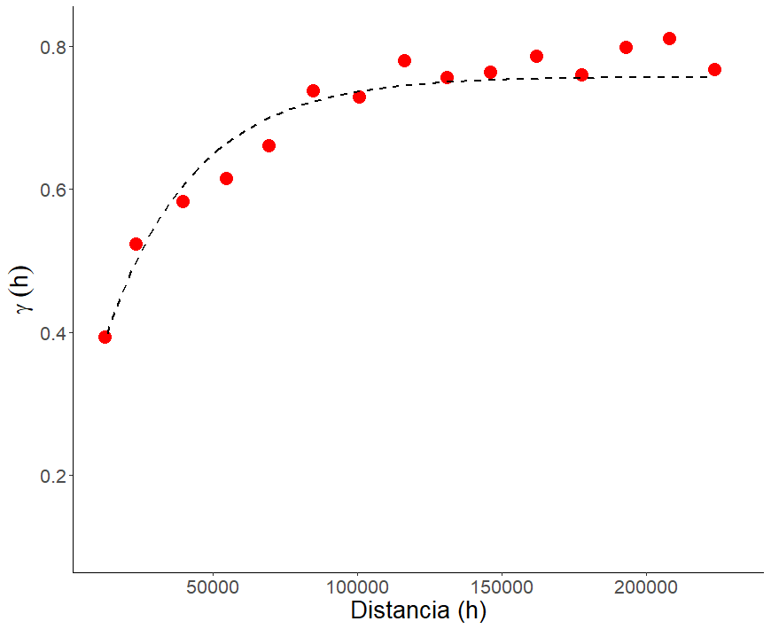

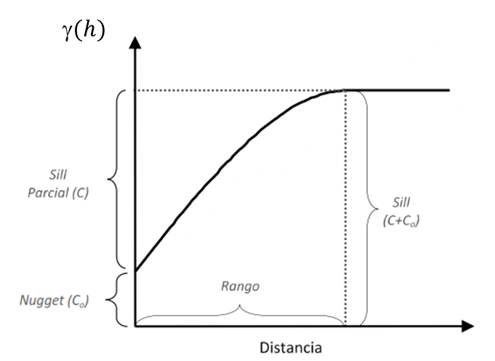
Ajuste de Semivariogramas

Slide 20
Semivariograma Teórico

Slide 21
Semivariograma Teórico

Slide 22
Anisotropía
La anisotropía se manifiesta cuando los semivariogramas experimentales muestran un comportamiento distinto en función a la dirección de análisis.
Variogramas direccionales
B
Dirección A
A
Dirección B

Slide 23
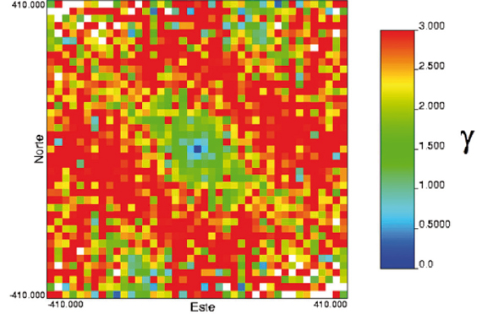
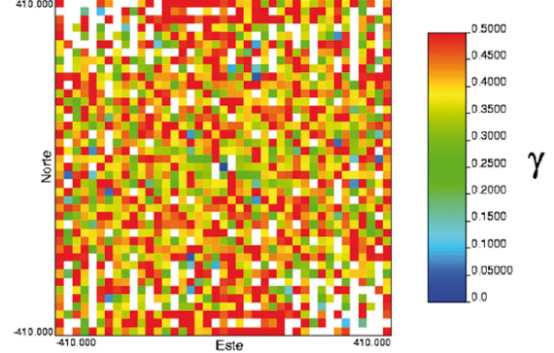
Anisotropía
Variogramas direccionales
Dirección A
?
Dirección B

Slide 24
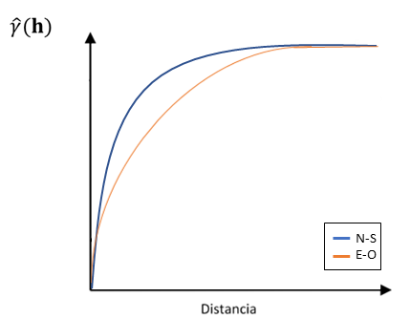
Anisotropía Geométrica
El rango es mayor en una dirección que en otra.
El efecto pepita (nugget) y el sill parcial es el mismo en todas las direcciones.
Mayor continuidad espacial en la dirección de mayor rango
Menor continuidad espacial en la dirección de menor rango

Slide 25
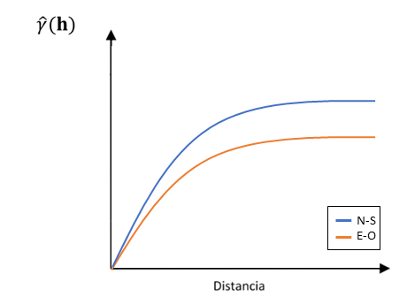
Anisotropía Zonal
El rango en las distintas direcciones es el mismo pero el sill parcial cambia según la dirección.
Cuando el cambio se produce tanto en rango como en el sill la anisotropía se denomina híbrida.

Slide 26
Anisotropía Geométrica
La anisotropía geométrica puede ser modelada al ajustar un semivariograma
En R (gstat) se usa el argumento anis en el modelo vgm(), anis=c(θ, λ)
θ es la dirección en la cual se observa el rango más grande (mayor correlación), se coloca en grados, medidos en el sentido de las agujas del reloj, donde el Norte es 0°.
λ es el cociente entre el mayor y el menor rango, será un valor comprendido entre 0 y 1.
De esta manera la anisotropía geométrica puede ser modelada con dos valores, por ej. Anis=c(90, 0.2) índica que el mayor rango se produce a las 3 en punto con una diferencia de 5 veces en el rango.

Slide 27
Interpolación Espacial
No geoestadísticas
Poligonos de Thiessen (Voronoi)
Triangulación
Inverso de la distancia (IDW)
Regresión polinómica…..
Geoestadísticas
Kriging

Slide 28
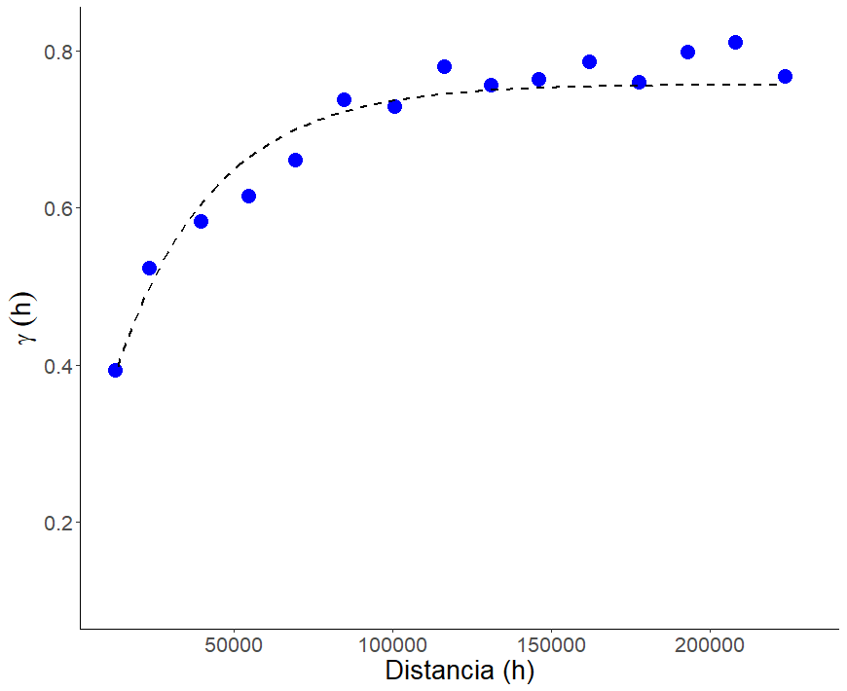
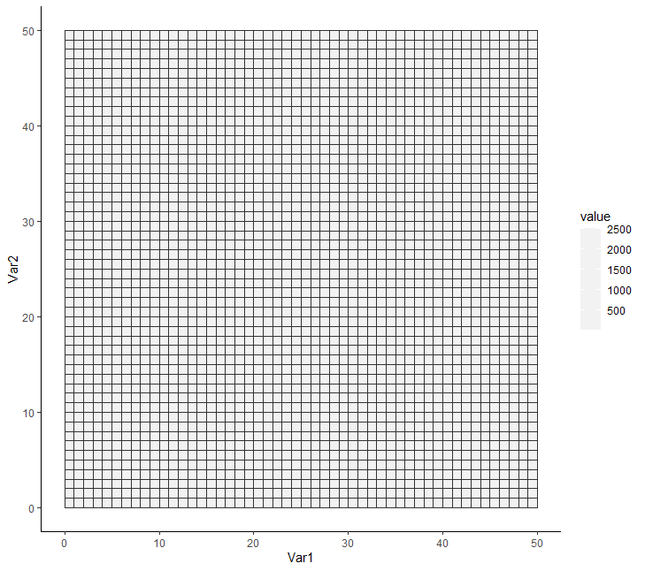
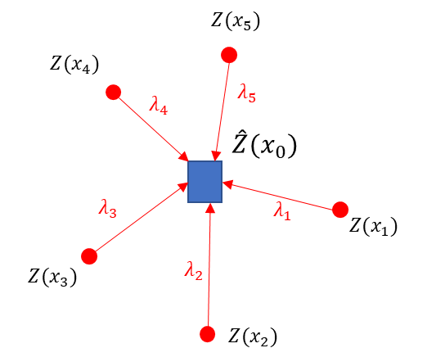




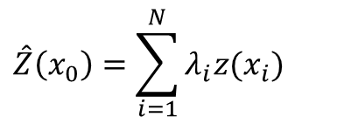


Interpolación Espacial
$$\hat{Z}\left(x_{0}\right)=\sum_{i=1}^{N}{λ_{i}z(x_{i})}$$
?

Slide 29
Interpolación Espacial
$$\hat{Z}\left(x_{0}\right)=\sum_{i=1}^{N}{λ_{i}z(x_{i})}$$
?

Slide 30
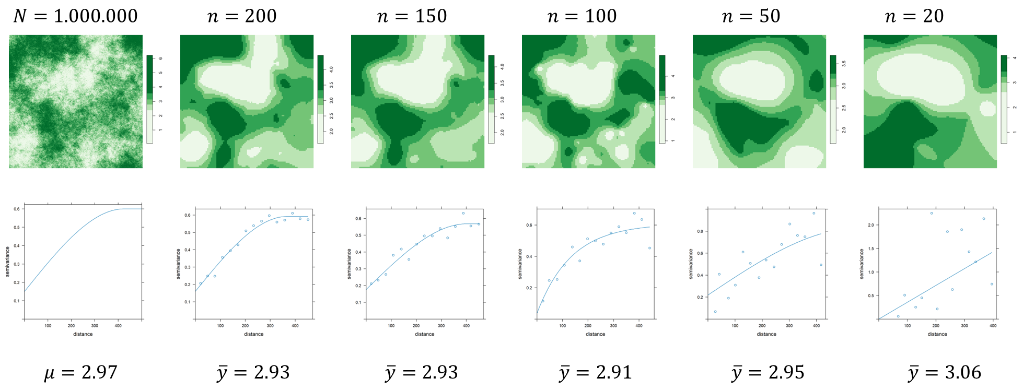
Interpolación espacial. Tamaño muestra

Slide 31



Interpolación espacial. Tamaño muestra
n=50758
Media celdas 10 m×10 m
Kriging celdas 10 m×10 m
¿¿Interpolamos??

Slide 32
Interpolación Kriging
El kriging es una técnica de estimación que proporciona el mejor estimador lineal insesgado (BLUE, Best Linear Unbiased Estimator)
Proporciona un error de estimación conocido como varianza de kriging que depende del modelo de semivariograma obtenido y de las localizaciones de los datos originales
Esto permite hacer un análisis sobre la calidad de las estimaciones
El método kriging realiza una ponderación, i.e. atribuir un peso a cada valor observado
Los pesos son calculados de manera que minimice la varianza de estimación resultante, teniendo en cuenta la característica espacial de los datos
Al minimizar la varianza de estimación se garantiza el uso óptimo de la información disponible

Slide 33


Interpolación Kriging
Supongamos que los valores de la VA $Z$, han sido muestreados en los puntos $x_{1}{,x}_{2}, …,x_{n}$, para generar $N$ datos $z(x_{i}), i=1, 2,…N$
Se quiere predecir $Z$ en cualquier nuevo punto $x_{0}$, mediante:
donde $λ$son los pesos asignados para la ponderación
$$\hat{Z}\left(x_{0}\right)=\sum_{i=1}^{N}{λ_{i}z(x_{i})}$$

Slide 34

Interpolación Kriging
Para asegurar que la estimación sea insesgada los pesos son dado de manera que:
$$\sum_{i=1}^{N}{λ_{i}=1}$$
$$E\left[\hat{Z}\left(x_{0}\right)−z\left(x_{0}\right)\right]=0$$
Siendo además una estimación de mínima varianza:
$$var\left[\hat{Z}\left(x_{0}\right)\right]=E\left[{\left\{\hat{Z}\left(x_{0}\right)−z\left(x_{0}\right)\right\}}^{2}\right]$$
$$= 2\sum_{i=1}^{N}{λ_{i}γ\left(x_{i}−x_{0}\right)−\sum_{i=1}^{N}{\sum_{j=1}^{N}{λ_{i}λ_{j}γ(x_{i}−x_{j})}}}$$

Slide 35

Interpolación Kriging
Objetivo es encontrar los pesos que minimizan las varianzas kriging sujetas a la restricción de que la suma de los $λ_{i}$ debe ser igual a 1.
$$\sum_{i=1}^{N}{λ_{i}γ\left(x_{i}−x_{j}\right)+ψ\left(x_{0}\right)=γ\left(x_{j}−x_{0}\right) ∀ j}$$
$ψ\left(x_{0}\right)$ es el multiplicador de Lagrange introducido para lograr la minimización. La solución de las $N+1$ ecuaciones prove los pesos para la predicción de $x_{0}$. La varianza de predicción se obtiene como:
$$σ^{2}= \sum_{i=1}^{N}{λ_{i}γ\left(x_{i}−x_{0}\right)+ψ\left(x_{0}\right)}$$

Slide 36
Interpolación Kriging
Para realizar la ponderación tiene en cuenta:
sus distancias con respecto al sitio a estimar
las redundancias entre los datos (posibles agrupamientos)
la estructuración de la variable regionalizada (semivariograma)
aumenta la ponderación de puntos mas alejados del punto a estimar cuando existe un efecto pepita
en caso de anisotropía, privilegiar los datos que están en las direcciones de mayor alcance

Slide 37
Interpolación Kriging
Tipos de kriging
Simple → variable estacionaria de media conocida
Ordinario → variable estacionaria de media desconocida
Universal
Co-Kriging
Regression Kriging
Kriging con deriva externa

Slide 38
Interpolación Kriging
Si el número de variables auxiliares es bajo y no están disponibles en todos los nodos de la grilla, se suele usar co-kriging
Si se dispone de información auxiliar en todos los nodos de la grilla y se correlaciona con la variable objetivo, se debe usar kriging con un modelo de tendencias, también llamado "deriva externa“.
(B.1) Kriging universal: se produce un cambio de la media cuando la tendencia se modela en función de coordenadas.
(B.2) Kriging con deriva externa: la deriva se define externamente a través de alguna variable auxiliar.

Slide 39




Interpolación Kriging
Kriging puntual o bloques
Kriging global o local

Slide 40
Interpolación Kriging
La selección del modelo y los parámetros apropiados a las características del semivariograma empírico, para ser usados en la interpolación geoestadística es el punto más importante del proceso de análisis geoestadístico
Sin un estudio de estructura espacial y la selección adecuada del modelo de semivariograma y sus parámetros, el empleo del método de interpolación de Kriging puede tener un efecto negativo en la estimación

Slide 41
Validación Cruzada
Estrategias metodologías que permiten estimar el error de predicción del modelo
Se excluyen una serie de observaciones de la base de datos para realizar el ajuste del modelo a evaluar
Se evalúa su capacidad predictiva con los datos excluidos (diferencia entre valores observados y predichos)
Validación simple
Leave one out
k-fold

Slide 42

Validación Cruzada

Slide 43

Validación Cruzada
Error medio
$$ME=\frac{1}{N}\sum_{i=1}^{N}{\left\{z\left(s_{i}\right)−\hat{Z}(s_{i})\right\}}$$
Error cuadrático medio:
$$MSE=\frac{1}{N}\sum_{i=1}^{N}{{\left\{z\left(s_{i}\right)−\hat{Z}(s_{i})\right\}}^{2}}$$

Slide 44

Validación Cruzada
Raíz del error cuadrático medio
$$RMSE=\frac{1}{N}\sqrt{\sum_{i=1}^{N}{{\left\{z\left(s_{i}\right)−\hat{Z}(s_{i})\right\}}^{2}}}$$
Mean squared deviation ratio:
$$MSDR=\frac{1}{N}\sum_{i=1}^{N}{\frac{{\left\{z\left(s_{i}\right)−\hat{Z}(s_{i})\right\}}^{2}}{{\hat{σ}}^{2}(s_{i})}}$$

Slide 45


Kriging Regresión
$$\hat{Z}\left(x_{0}\right)=\hat{μ}\left(x_{0}\right)+\hat{e}\left(x_{0}\right)$$
$$=\sum_{k=0}^{p}{{\hat{β}}_{k}∙q_{k}(x_{0})}+\sum_{i=1}^{n}{λ_{i}×e(x_{i})}$$

Slide 46

Kriging Regresión

